Slide 1
DAO
分布式自治组织 / 公司
2016年5月，通过众筹150 million $，用于投资区块链相关项目
投资项目通过分布式投票决定
完全通过智能合约完成，所有人可以审计，看相关内容
为与现实法律系统沟通，成立基于瑞士的公司
开源，基于Ethereum Solidity

Slide 2
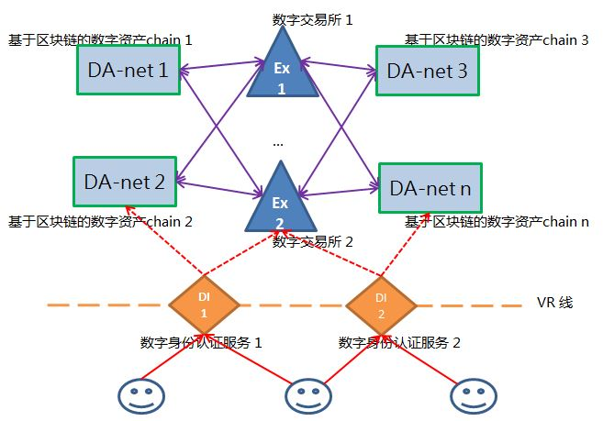
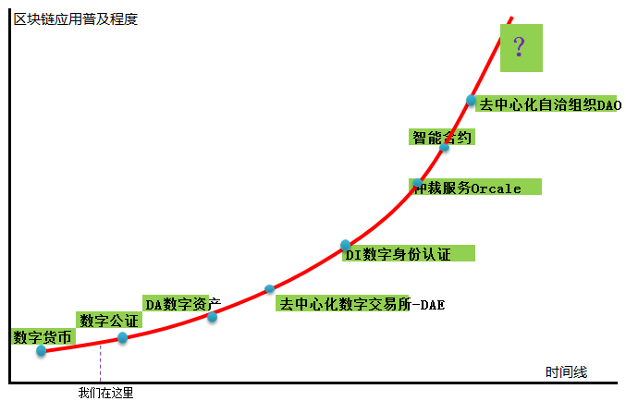
从区块链到DAO需要什么
区块链应用普及程度
Notes:
从区块链到DAO需要什么
http://bitkan.com/news/topic/19827

Slide 3
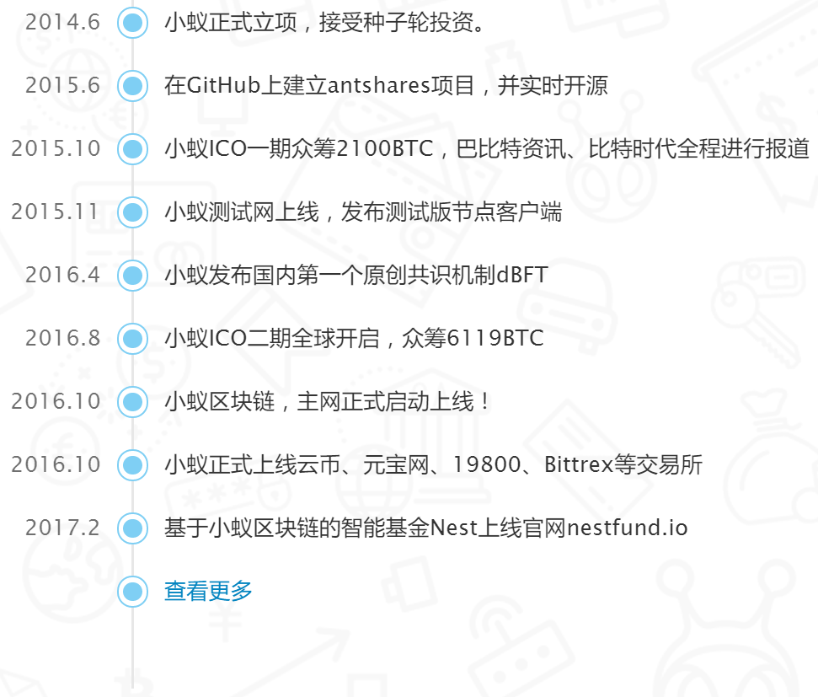
相关项目
theDAO - 分布式自治组织 / 公司
小蚁区块链
ICO
DEx项目
领取100个以太币作为测试
Slock.it

Slide 5
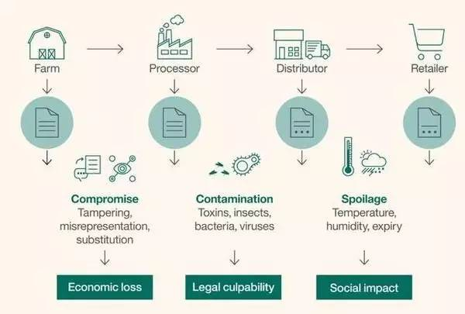
食品安全：农产品出厂全过程

Slide 7
Specific Applications
Smart Renting: air Bnb
Food safety: pork traceability
IBM Walmart, Tsinghua Univ.
Certification Transparent
Notarization: public trust
Uber-less transportation
验证学位信息
百度金融也发行了基于区块链技术支持的ABS（资产证券化）项目
在微信黄金红包中已开始应用区块链技术进行数字资产的并行记账
Public blockchain
Private Blockchain
42 Banks alliance: R3CEV
Alliance blockchain
Notes:
Blockchain can transparently track the provenance of goods as they are passed from one organization to the next, building awareness and trust.
it supports an open source project called Hyperledger
One of the biggest philosophical o
obstacles is trust: Companies must get comfortable with the idea that their supply chain data won’t "live" in a central location.
终于把区块链的技术与应用讲清楚了: http://www.sohu.com/a/115881554_481636

